Slide 1
Интерактивная игра по ПДД «Подбери нужный знак»
Интерактивная игра
для детей по ПДД
«Проверь свои знания»
Автор: Наталья Андреевна Челеева МБДОУ №263 группа «Теремок»

Slide 2
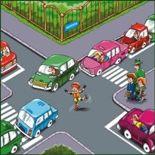
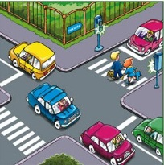
Найди правильную картинку
далее

Slide 3
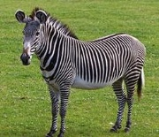
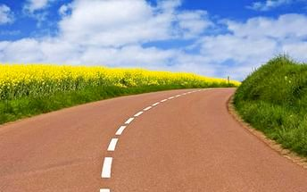
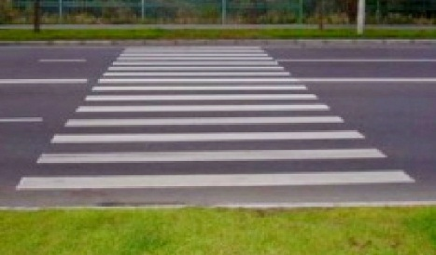
Как выглядит пешеходный
переход на дороге?

Slide 4
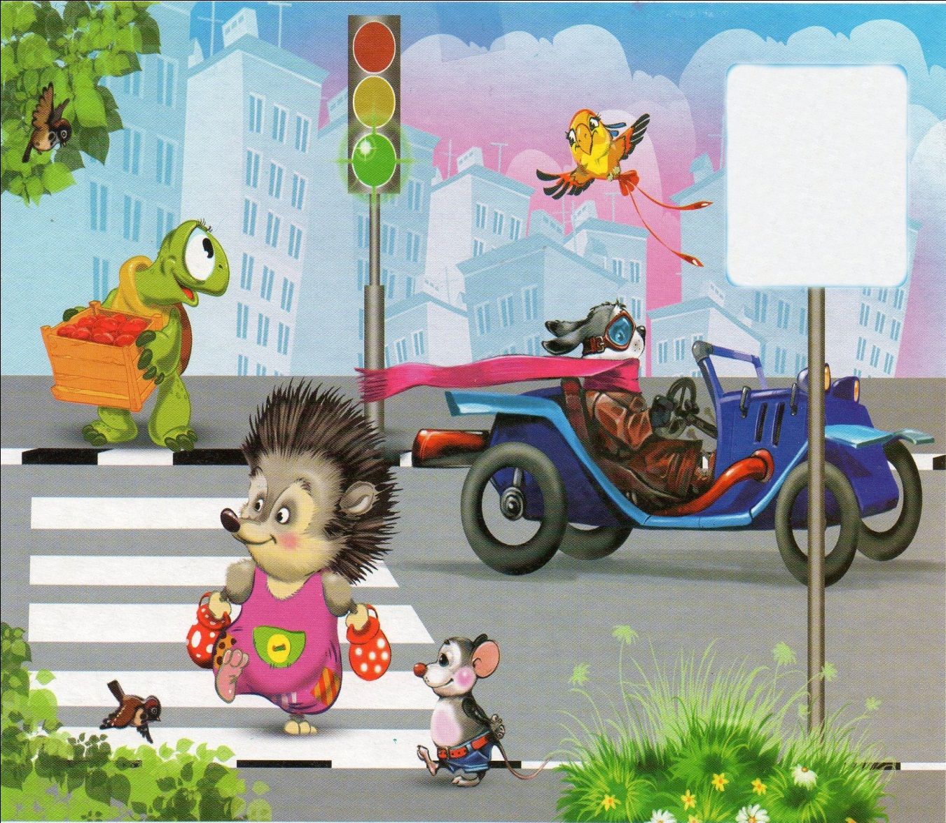
Подбери нужный знак

Slide 5
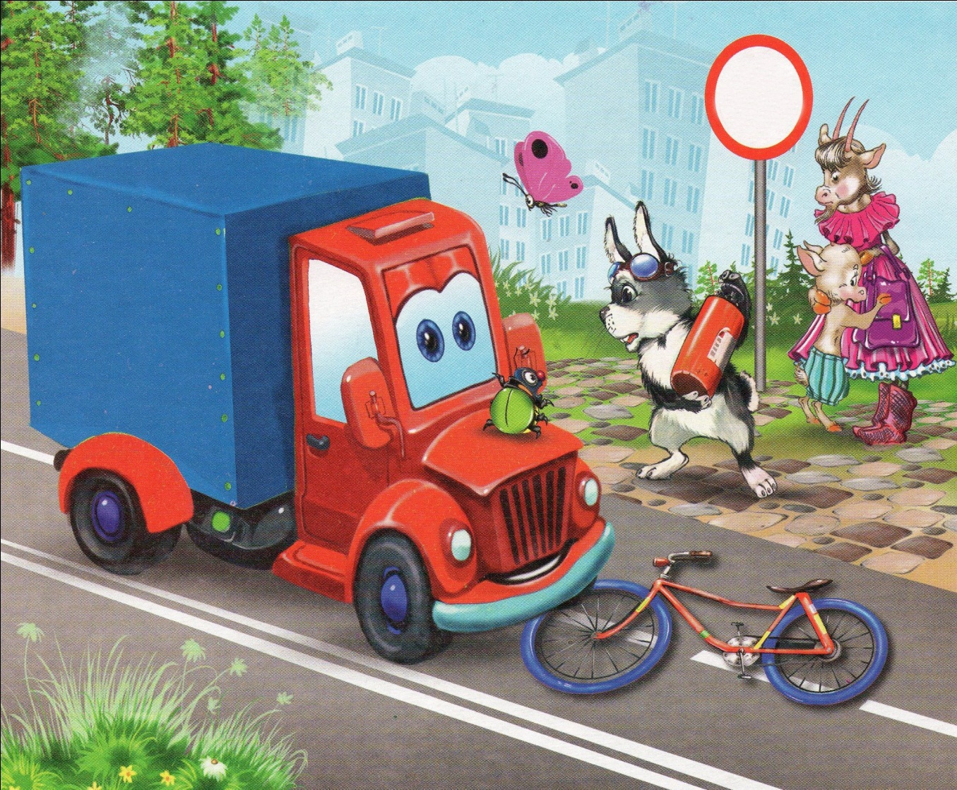
Подбери нужный знак

Slide 6
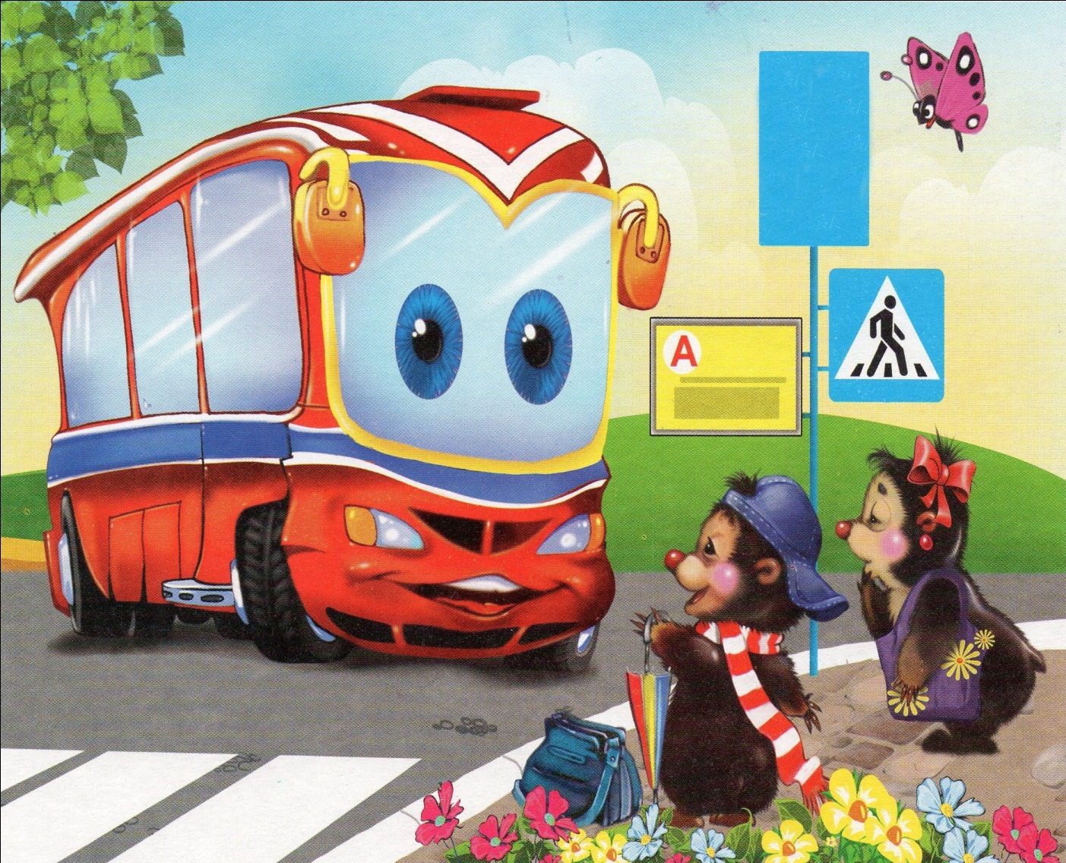
Подбери нужный знак

Slide 7
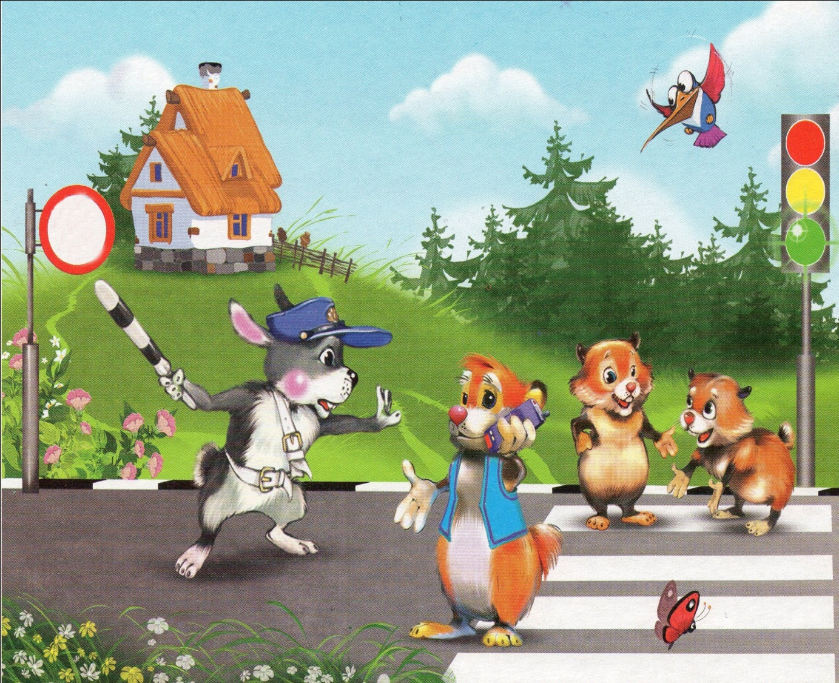
Подбери нужный знак

Slide 8
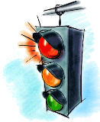
Под этим знаком, как ни странно, Все ждут чего-то постоянно. Кто-то сидя, кто-то стоя… Что за место здесь такое?
Вот трёхглазый молодец.
До чего же он хитрец!
Кто откуда ни поедет,
Подмигнёт и тем, и этим.
Я знаток дорожных правил,
Я машину здесь поставил,
На стоянку у ограды -
Отдыхать ей тоже надо.
По полоскам черно-белым
Пешеход шагает смело,
Кто из вас ребята знает
Знак о чем предупреждает?

Slide 9
Светофор растерял свои цвета, помоги ему найти их!

Slide 10
Выбери запрещающие знаки

Slide 11
Выбери знаки сервиса

Slide 12
Выбери предупреждающие знаки

Slide 13
Найди несуществующий знак

